Slide 1

Participación juvenil - Edades 13–14 (8.° grado)
El engaño de menores en línea puede conducir al tráfico sexual

Slide 2

LA PREVENCIÓN A TRAVÉS DE LA EDUCACIÓN ES LA SOLUCIÓN
Connect for Freedom es una organización 501(c)(3) sin fines de lucro comprometida a proporcionar materiales gratuitos sobre seguridad en línea y concientización sobre la trata de personas a organizaciones que prestan servicios a jóvenes y a las comunidades.

Slide 3

Lección
Resumen de la lección
  Introducción a la trata de personas
    Estadísticas sobre la trata de personas
    Por qué es importante que los jóvenes reciban educación al respecto
  Video del DHS “Human Trafficking 101” (4 min.)
  Factores de riesgo y vulnerabilidades en la juventud
  Video del DHS “Historia de Mia, partes 1 y 2” (4 min.)
    Preguntas de debate
  Video del DHS “Historia de Mia, partes 3 y 4” (4 min.)
    Preguntas de debate
  Folleto de la Coalición de Nueva Jersey contra la Trata de Personas
    Señales de alerta
  Actividad
AYUDA
Cómo protegerte y proteger a tus amigos

Slide 4
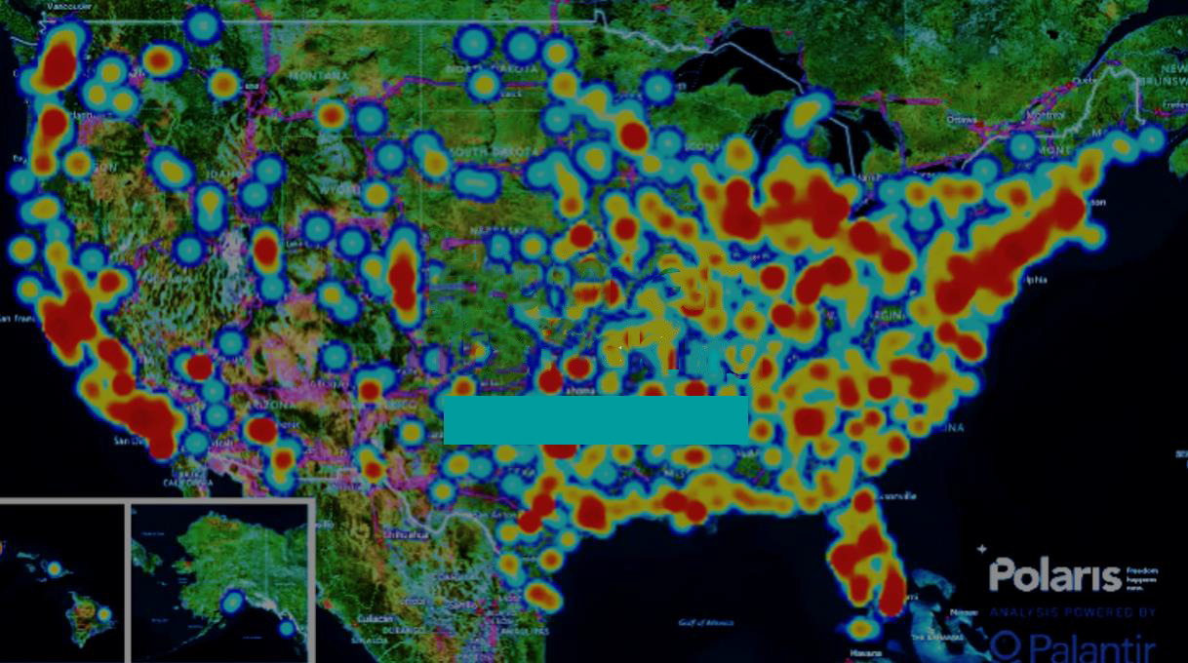
La trata de personas
está aumentando

Slide 5

Un problema generalizado
Los datos
EE. UU. es el principal consumidor de tráfico sexual.
US Institute Against Human Trafficking
El 38% de las víctimas de tráfico sexual son menores.
Proyecto Polaris
La trata de personas es una
industria de $150 mil millones.
Proyecto Polaris
Solo el 2.7 % de los casos de trata de personas son procesados.
Proyecto Polaris

Slide 6


La conexión entre el engaño de menores en línea y la trata de personas
En 2023, la CyberTipline recibió 36.2 millones de denuncias de presuntos casos de explotación sexual infantil en línea.
-NCMEC
El reclutamiento en línea aumentó un 22 % entre 2019 y 2020, e Internet fue señalado como el principal lugar de reclutamiento para todas las formas de trata.
Facebook registró un aumento del 125 % en las denuncias de captación en línea entre 2019 y 2020.
Instagram registró un aumento del 95 % en las denuncias de captación en línea entre 2019 y 2020.
Fuente: www.polarisproject.org

Slide 7

“¿Qué es la trata de personas?” Video
Duración: 4:20 minutos
Fuente: https://www.dhs.gov/medialibrary/assets/video/21829

Slide 8

Estadísticas de tráfico sexual de menores
De los más de 28,800 niños desaparecidos notificados ante el NCMEC en 2023,
1 de cada 6 probablemente fueron víctimas de tráfico sexual de menores.
De los niños reportados como desaparecidos ante el NCMEC en 2023 que probablemente fueron víctimas de tráfico sexual de menores:
Asiáticos: | 0.5%
Negros: | 33.8%
Hispanos: | 14.7%
Multirraciales: | 9.2%
Nativos americanos: | 0.7%
Isleños del Pacífico: | 0.4%
Desconocidos: | 8.8%
Blancos: | 31.9%
POR GÉNERO
6% VARONES
92% NIÑAS
DESGLOSE POR EDAD
15.8 % 10 - 14
años de edad
82 % 15 - 17
años de edad
2.2 % 18 - 20
años de edad
Fuente: https://www.missingkids.org/ourwork/impact

Slide 9

Factores de riesgo y vulnerabilidades en la juventud
Pobreza y/o falta de vivienda
Interacción con los sistemas de acogida o el sistema judicial de menores
Falta de redes de apoyo, como relaciones sólidas con amigos, familiares u otros adultos de confianza
Participación en pandillas, en especial entre jóvenes que se identifican como mujeres
Antecedentes de huidas
Tener baja autoestima o ser víctima de acoso
Experimentar discriminación debido a raza, género, identidad, sexualidad, discapacidad u otra característica personal
Fuente: https://www.missingkids.org/theissues/trafficking

Slide 10

Factores de riesgo y vulnerabilidades juveniles (cont.)
Antecedentes familiares de abuso sexual o violencia
Antecedentes familiares o en la comunidad de trata y explotación sexual comercial
Abuso de sustancias o adicciones
Experimentar o presenciar un evento traumático
Trauma cultural-histórico (especialmente entre comunidades minoritarias)
Ser el único o principal sostén de la familia
Fuente: https://www.missingkids.org/theissues/trafficking

Slide 11
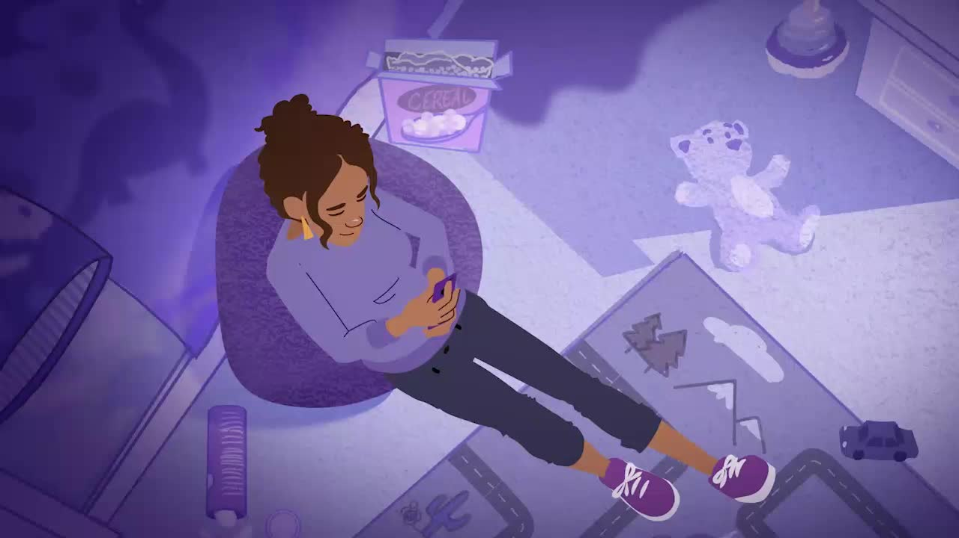
Video “La historia de Mia, parte 1” del DHS
Duración: 2:20 minutos
Fuente: https://www.dhs.gov/medialibrary/assets/videos/27904

Slide 12

Video “La historia de Mia, parte 2” del DHS
Duración: 2:20 minutos
Fuente: https://www.dhs.gov/medialibrary/assets/video/36086

Slide 13
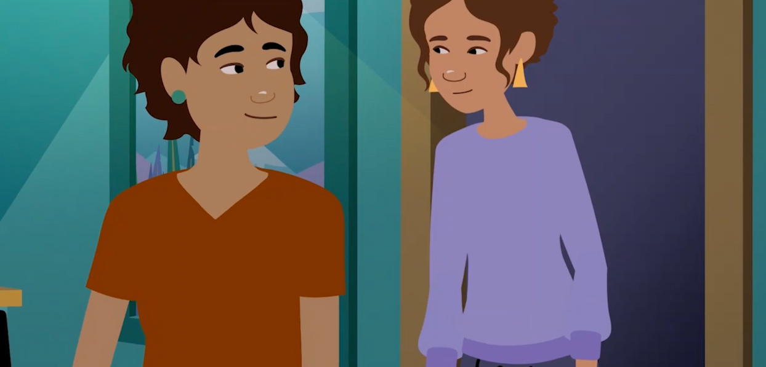
Preguntas para el debate sobre “La historia de Mia, partes 1 y 2” del DHS
Los participantes se dividirán en tres grupos y el personal asignará una pregunta a cada grupo. Cada grupo responderá a la pregunta en conjunto y luego presentará sus respuestas a todos.
¿Qué vulnerabilidades aprovechó el traficante?
¿Qué tácticas de grooming y manipulación identificaron?
¿Por qué Mia podría no querer hablar con el consejero escolar?

Slide 14
La historia de Mia, parte 1
Video “La historia de Mia, parte 3” del DHS
Fuente: https://www.dhs.gov/medialibrary/assets/video/36282
Duración: 2:20 minutos

Slide 15
Video “La historia de Mia, parte 4” del DHS
Fuente: https://www.dhs.gov/medialibrary/assets/video/37163
Duración: 2:20 minutos

Slide 16
Preguntas para el debate sobre “La historia de Mia, partes 3 y 4” del DHS
Los participantes se dividirán en tres grupos y el personal asignará una pregunta a cada grupo. Cada grupo responderá a la pregunta en conjunto y luego presentará su respuesta a todos.
¿Qué señales de alerta observan los amigos de Mia?
Los amigos de Mia no saben realmente lo que está pasando...
¿Qué podrían hacer con la información que tienen?
¿Cuáles son algunas de las buenas maneras en que los amigos de Mia manejaron la situación? ¿Cómo hablaron con ella?

Slide 17

Actividad
JUGUEMOS

Slide 18
Actividad
Recomendamos jugar a
Kahoot sobre tráfico humano o
Bingo sobre los factores de riesgo.

Slide 19
FIN

Slide 20

Folleto de la lección de la Coalición de Nueva Jersey contra la Trata de Personas
Estén atentos a las SEÑALES DE ALERTA en su comunidad.
Denuncia la trata de personas a
la Línea Nacional de Atención Telefónica contra la Trata de Personas, disponible las 24 horas.
LLAMA AL: (888) 373-7888
ENVÍA UN MENSAJE DE TEXTO: “HELP” o “INFO” al 233733
R - Renuencia a hablar
E - Agotamiento
D - Dominación o control
F - Miedo
L - Largas jornadas laborales
A - Aislamiento de la familia y los amigos
G - Regalos de la pareja mayor
S - Signos de abuso
Diseño y edición de Thinkso

Slide 21
Enlaces a los materiales de la lección
Video “La historia de Mia, parte 1” del DHS
Video “La historia de Mia, parte 2” del DHS
Video “La historia de Mia, parte 3” del DHS
Video “La historia de Mia, parte 4” del DHS
Folleto de la lección de la Coalición de Nueva Jersey
Kahoot sobre tráfico humano
Bingo sobre los factores de riesgo

Slide 22
Resumen de la lección
EE. UU. es el principal consumidor de tráfico sexual.
El 38 % de las víctimas de tráfico sexual son menores.
La trata de personas es una industria de $150 mil millones.
Solo el 2.7 % de los casos de trata de personas son procesados.
Factores de riesgo y vulnerabilidades en la juventud:
  Pobreza y/o falta de vivienda
  Interacción con los sistemas de acogida o el sistema judicial de menores
  Falta de redes de apoyo
  Participación en pandillas
  Antecedentes de huidas
  Baja autoestima
  Ser víctima de acoso
  Experimentar discriminación por motivos de raza, género, sexualidad, etc.
  Antecedentes familiares de abuso sexual o violencia
  Antecedentes familiares o en la comunidad de trata o explotación sexual comercial
  Experimentar un evento traumático
  Ser el único sostén de la familia

